Slide 1
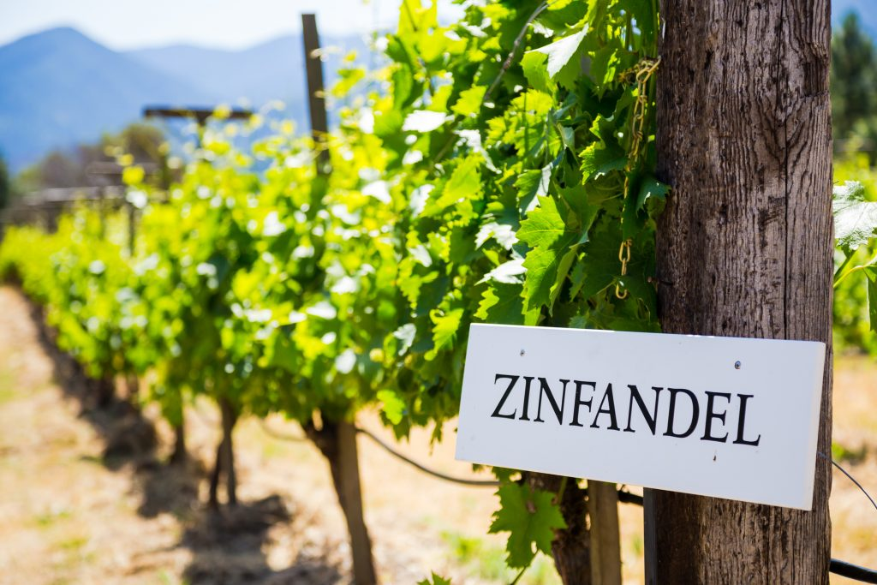
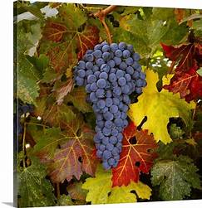
Handelsgillets Vinklubb
Zinfandel/Primitivo/Crljenak
Presentation 20.4.2022
Christer Svedberg

Slide 2
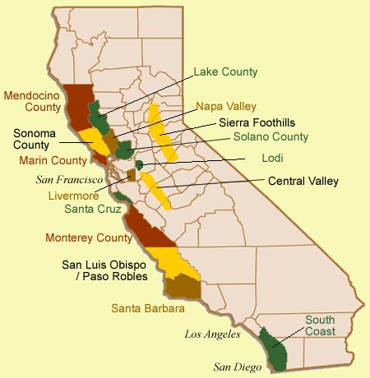
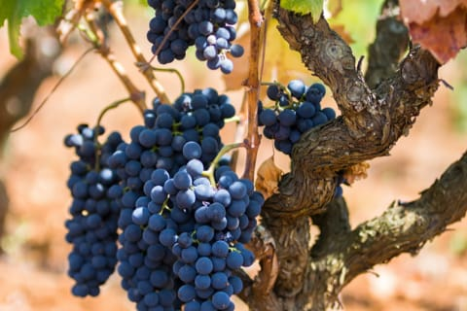
Zinfandel
Har odlats i Kalifornien sedan medlet av 1800 talet.
Odlas på ca 10% av vingårdarna i Kalifornien, t.ex. i Sonoma, Napa Valley, Sierra Foothills och Lodi, som betraktas som huvudstad för Zinfandel.
Med Zinfandel avses vanligen röda viner med smak av körsbär, plommon och mörka bär, lakrits och mynta.

Slide 3
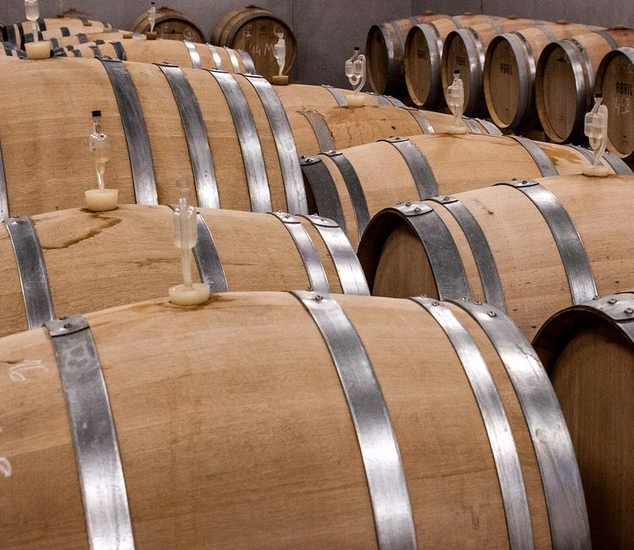
Klimatet med soliga och torra somrar, kalla nätter, väldrenerad vulkanisk jord och med allt regn vintertid resulterar i ett rödvin allt från pepprigt kryddiga och mustiga till lätt syltiga och fruktiga.
Zinfasndel ger ett fylligt moget rött vin
med hög alkoholhalt 16 -17 %.
Vinen blir ofta mörka i färgen då musten
ligger i skalkontakt länge.
Mångsidig druva som även producerar
vittvin, rosévin (White Zinfandel),
mousserande vin och ett starkvin av
portvinkaraktär.
Zinfandel är i högsta grad en amerikansk stolthet, odlas i små mängder i Sydafrika, Australien och Chile.
Druvan ansågs vara av amerikanskt ursprung tills den obehagliga sanningen uppdagades i slutet av 1960-talet.

Slide 4
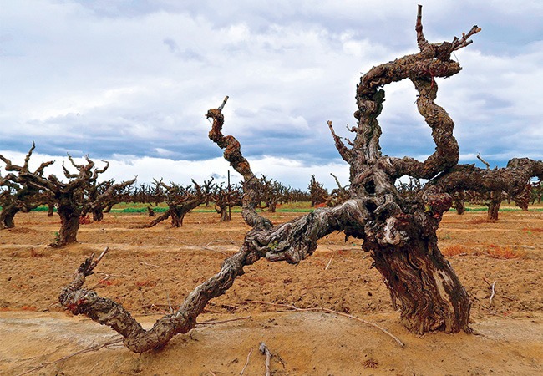
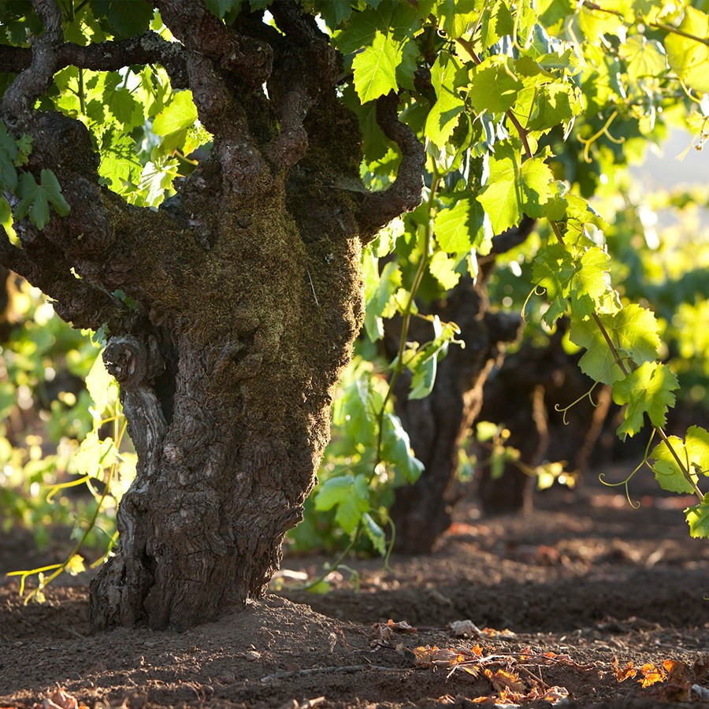
Begreppet ”Old Vine Zinfandel” är en slags oreglerad kvalitetsterm som anger att vinstockarna är över 50 år gamla. En del av de gamla knotiga
och krumma vinstockarna över 100 år!
Växer fritt utan uppbindning. Bevattnas två ggr per år med översvämningsbevattning, innebär att man stressar
vinstockarna vilket genererar druvor med mer koncentrerad frukt.
Druvor som växer på
dessa gamla vinstockar,
tex i Lodi, är eftertrak-
tade eftersom de får
en intensivare fruktighet
och kryddighet.
Ju äldre vinranka desto
bättre vin!

Slide 5
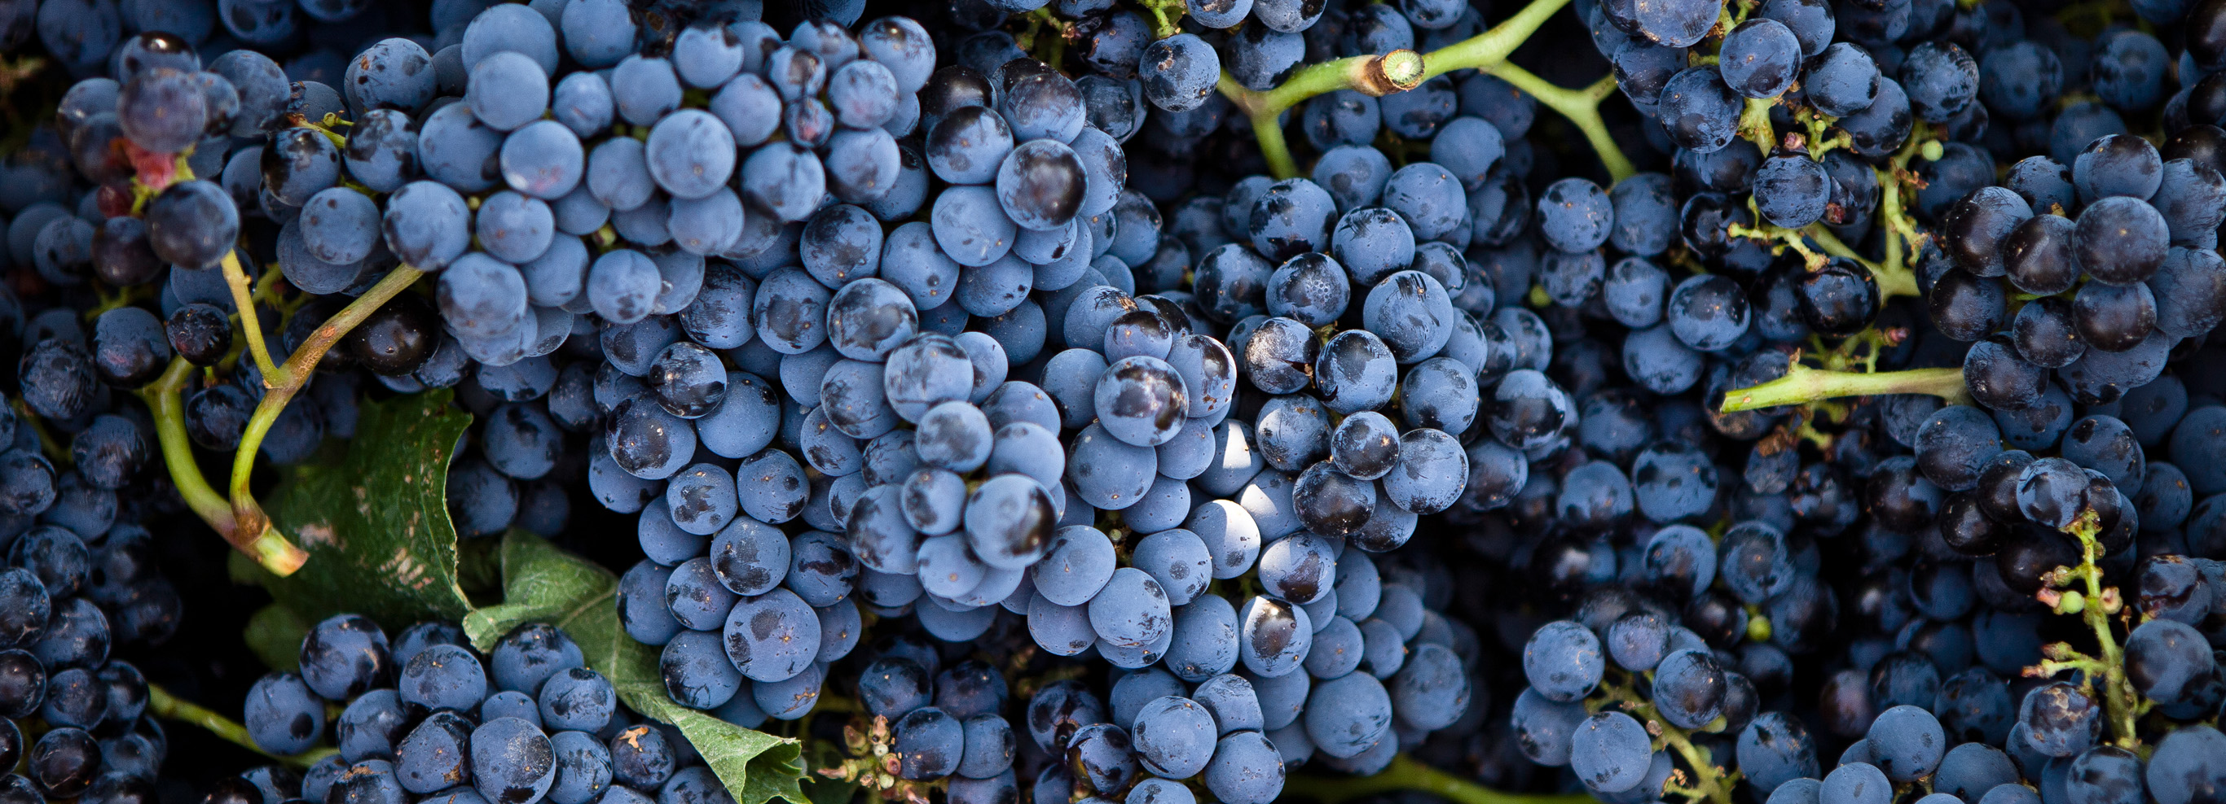
Den italienska druvan Primitivo är en blå druva som ger mörka, fruktiga och tanninrika viner med hög alkoholhalt.
Primitivo som odlas i Apulien slog igenom stort under 1990-talet.
Druvan har fått sitt namn av att den mognar tidigare än andra druvor (primo = tidig).
Primitivo

Slide 6
Normalt är dessa viner för omedelbar konsumtion. Vinerna från Kalifornien, de allra bästa, lämpar sig däremot för något års lagring.
Stora volymer av Primitivo skickades tidigare till norra Italien där de blandades ut med ljusare, lättare viner
för att ge mer smak och alkohol.
Druvan har fått sig ett rejält uppsving på senare år
sedan man konstaterat att det är samma druva som Zinfandel i Kalifornien.
Idag, när den fruktiga stilen och druvan har blivit eftertraktad, skriver man ut Primitivo på etiketten.
En del italienska producenter skriver istället ut
zinfandel på etiketten, något som fått de kaliforniska producenterna att gå i taket.

Slide 7
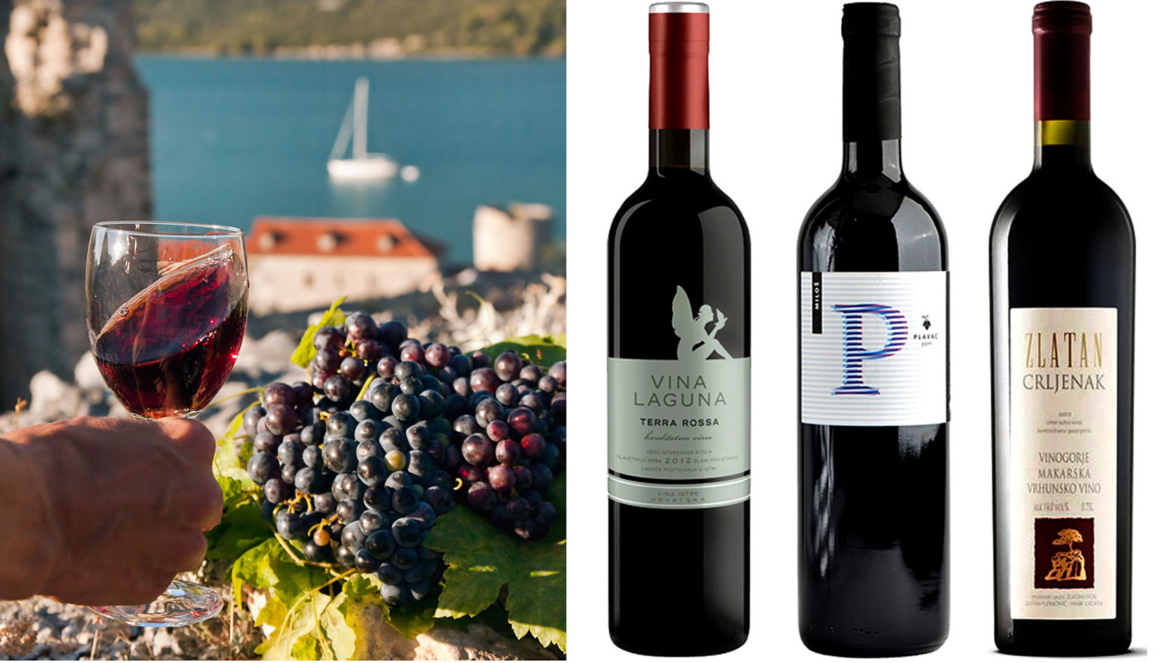
Primitivoviner blir ofta smakintensiva som därför kräver smakrika rätter med sin bäriga och ofta sötaktiga ton.
Dessa går bra till vilt med sötaktiga tillbehör och till grillade korvar med grillade rotfrukter som har en anstrykning av sötma. En klassiker är viltgryta med liten hetta som gifter sig väl med den sötaktiga karaktären i ett vin på Primitivo.
Primitivo är mer inskränkt återhållsam,
tenderar att ha en smula lättare kropp
och högre syrehalt än Zinfandel

Slide 8
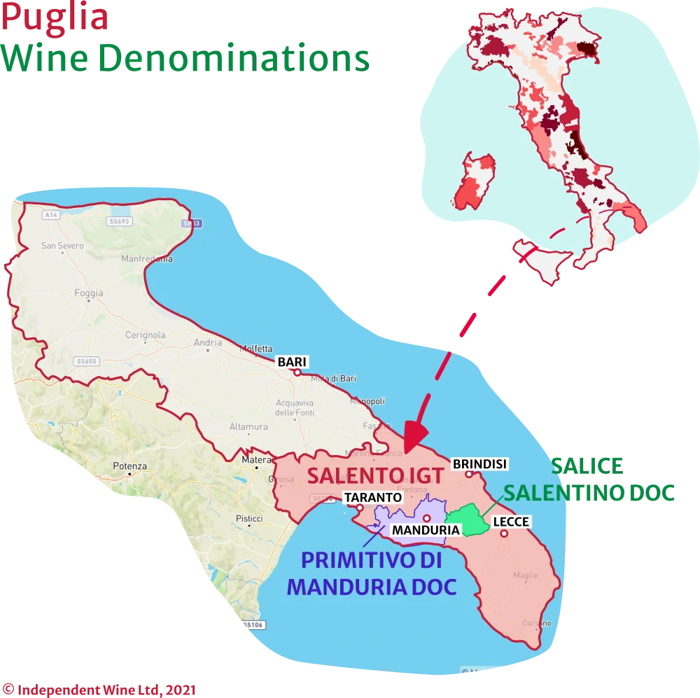
Tre underregioner i stövel-
klacken Apulien
representerar de
främsta källorna för
Primitivo viner:
Primitivo di Manduria DOC (1974)
Gioia del Colle DOC
Salento ‘IGT’
(Indicazione Geografica Tipica)
Primitivo di Manduria
Den främsta apellationen, en av
regionens äldsta med ca 900 ha
vinodlingar. Specialiserar sig på Primitivo.
Max tillåtna druvuttag 9 ton/ha,
Produktion 19 milj buteljer per år.

Slide 9
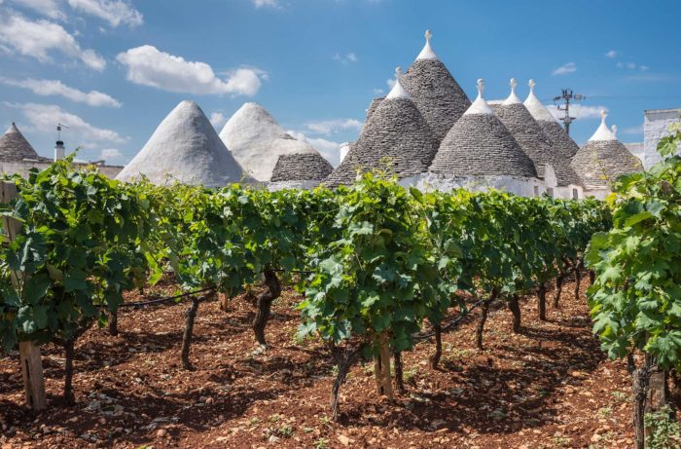
Gioia del Colle region längre norrut på 200 – 400 m höjd har visat lovande potential på senare år. Känd för kalkstens jord som producerar vin med lägre alkoholhalt och syra än Manduria. Vinet har friska dofter av körsbär och björnbär med pepprig markering, inslag av ek.
Produktion 0,8 milj buteljer per år.
Salento Apuliens ledande vinområde i
decennier. De kyliga vindarna från
Adriatiska och Ioniska haven är en
fördel för vinodlingen främst i västra
Salento. Vinerna är eleganta, sammetslena.
Brukligt att tillsätta vin till druvskalen under jäsningen för att skapa en andra jäsning som ökar mjukheten i slutprodukten.
Druvuttag max 17 ton/ha.
Årlig produktion 16 milj buteljer.

Slide 10
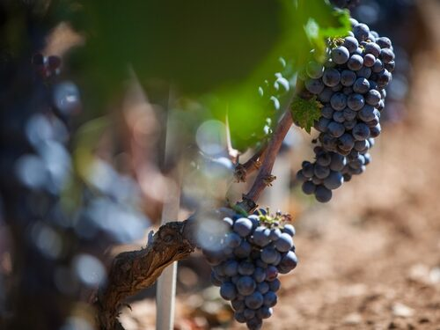
Zinfandel och Primitivo druvans ursprung, enligt Vivino
För fyra decennier sen var det ingen som visste att det var samma druva!
Ännu mindre kände man till att druvan härstammar från Kroatien där namnet på druvan är “Crljenak Kaštelanski” (uttalas Tserl-yee-ehnak Kashh-tell-ann-skee) . Druvan som också kallas Tribidrag har vuxit i Kroatien ända från det man börjat vinodling här. Det
finns anteckningar från 1400-talet
om vinproduktion på Tribidrag på
öarna Hvar och Vis.
Faktiskt först 2001 kunde man med
hjälp av DNA spåra druvans ursprung.
Hur blev druvan splittad och senare
identifierad som samma druva?

Slide 11
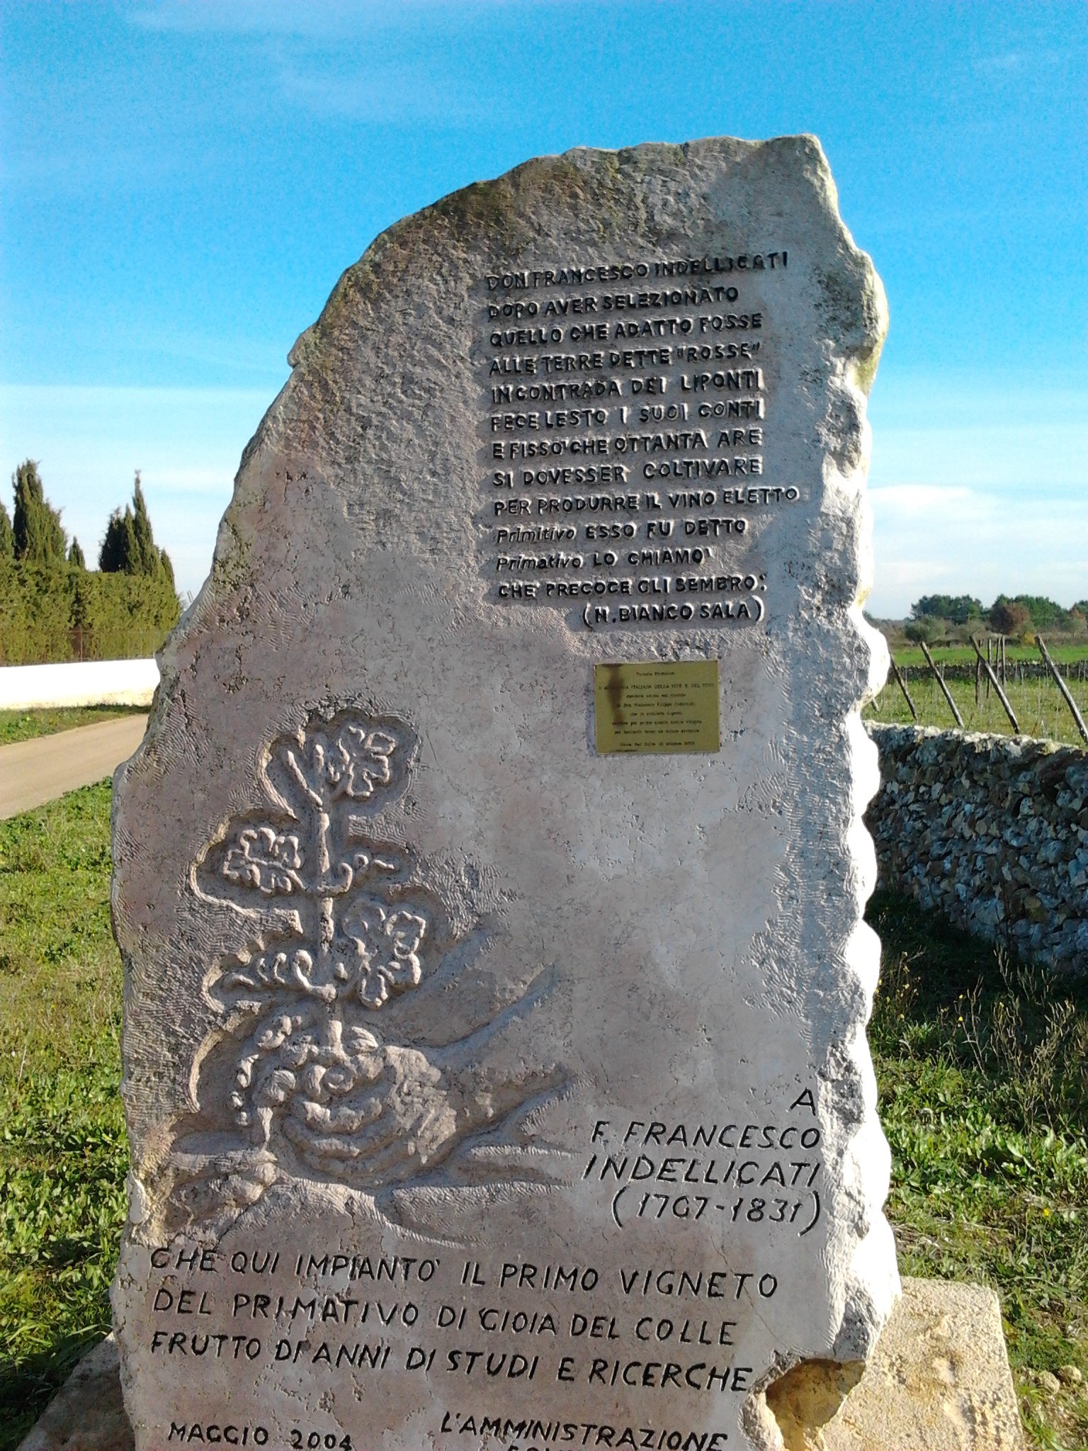
The Grape Adventur
Munken Filippo Francesco Indellicati, hämtade i slutet av 1700-talet vinstockar från Kroatien, bland dem “Crljenak Kaštelanski” och planterade dem i Apulien.
Han gav druvan namnet Primitivo (från latinska Primativus), som alljämnt består.
Druvan var lätt odlad i det lägliga klimatet och Primitivo odlingen tog fart som en löpeld i Apulien och var den mest odlade druvan i regionen.
Habsburgska ätten som regerade över Kroatien vid den tiden hade infört vinstockar av druvan till Wien.

Slide 12
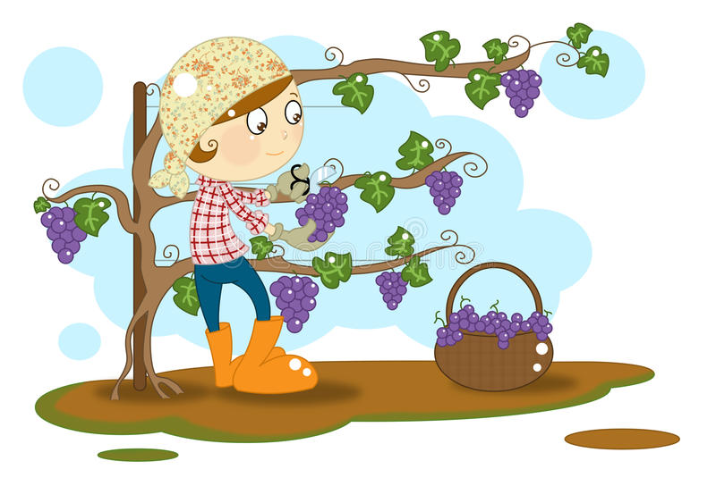
En mängd vinstockar exporterades år 1829 från Wien till en växthusodlare, Georg Gibbs, i Boston men på östkusten var odling av druvsorten inte särskilt lyckad
Gibbs följde med i guldrushen
till Kalifornien i medlet av 1850
och tog med Zinfandel vinstockar
Vinet fick överväldigande
mottagande och Zinfandel
odlingen blomstrade nästan över
en natt

Slide 13
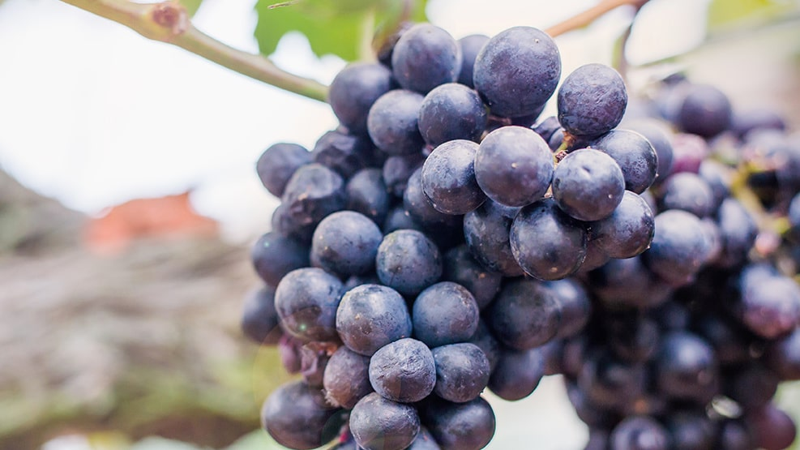
Discovery
När Professor Austin Goheen från
UC Davis university i Kalifornien
besökte Apulien 1967 noterade han
en förvånande likhet mellan
Zinfandel och Primitivo.
Efter analyser konstaterades att druvorna var identiska.
På 1990-talet upptog Carole Meredith från UC Davis forskningen och kunde peka ut Kroatien som födelseplats för dessa druvor.
År 2001, efter nästan ett decennium letande bland 150 vinstockar kom genombrottet på Dalmatiens kust. Efter provtagning av en vinstock på gammal vingård i Kastela nära Split, kunde man med hjälp av DNA fastställa att den urspruingliga druvan är Crljenak Kaštelanski.

Slide 14
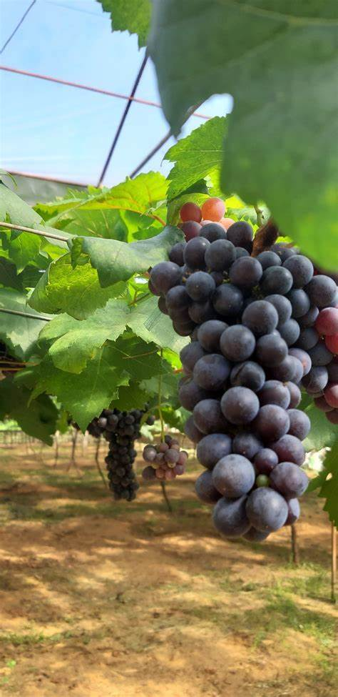
Den tidigare stora druvan drabbades svårt av phylloxera epidemin i Kroatien i slutet av 1800-talet och försvann nästan helt.
Det tog nästan 50 år förrän man blev säker, men till slut lyckades man finna den ursprungliga druvan till Zinfandel och Primitivo och druvornas historia blev utredd!
Många vinodlare i Kastela området har börjat odla Crljenak Kaštelanski så varför inte prova ett glas vid nästa besök i Kroatien!?
Viner gjorda på Kroatiska druvan Plavac Mali som är en korsning mellan Crljenak Kaštelanski och övertog dess plats på Dalmatiska vingårdarna.
Viner på denna druva finns bland Alkos sortiment.

